Slide 1


#3

Slide 2

Estratégias
6 Segredos dos Poliglotas para Aprender Qualquer Língua
https://youtu.be/kM1c942AelM

Slide 3
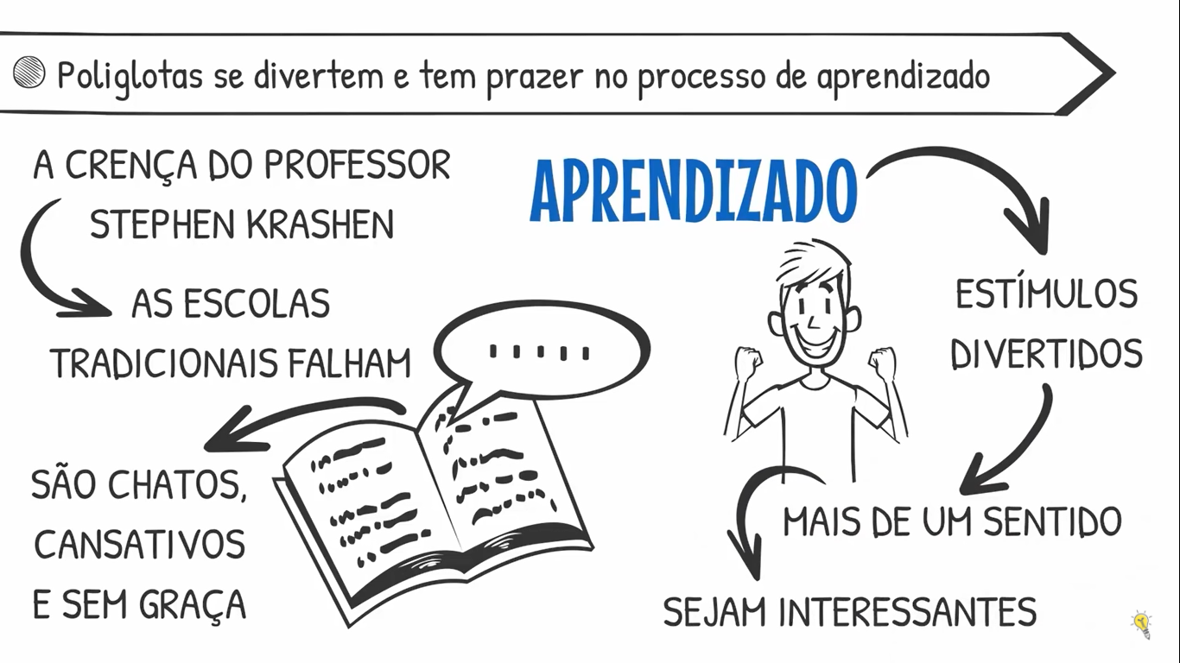
1

Slide 4
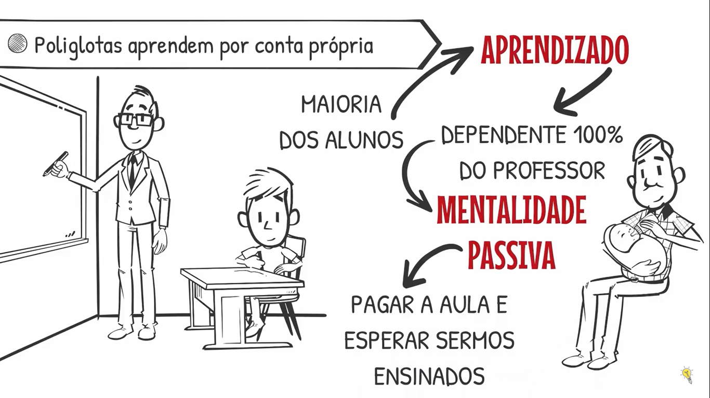
2

Slide 5
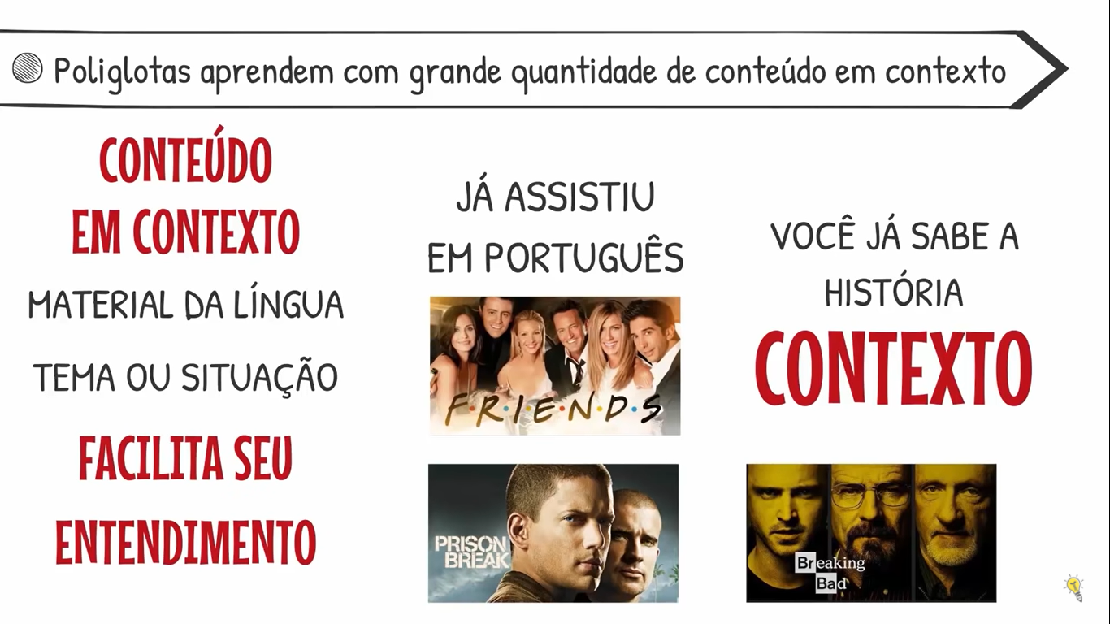
3

Slide 6

4

Slide 7
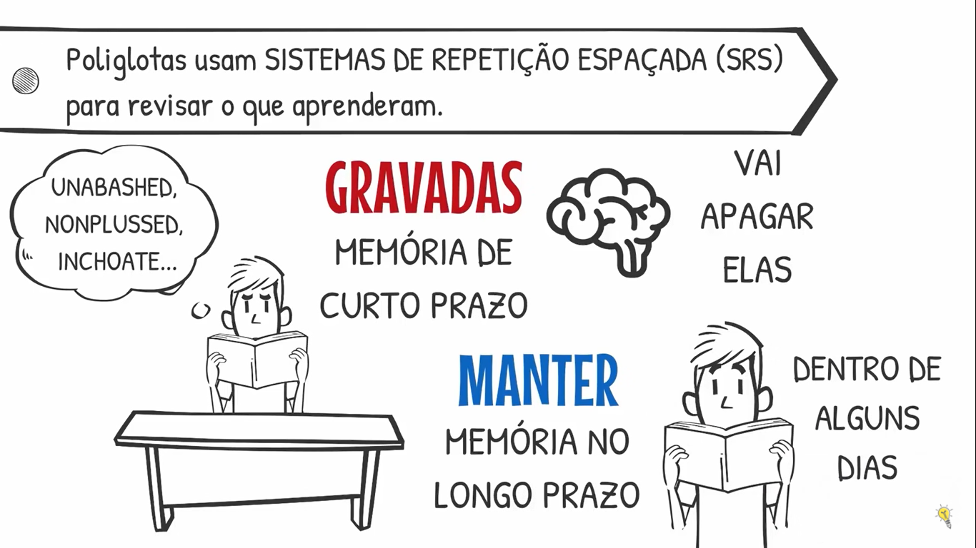
5

Slide 8
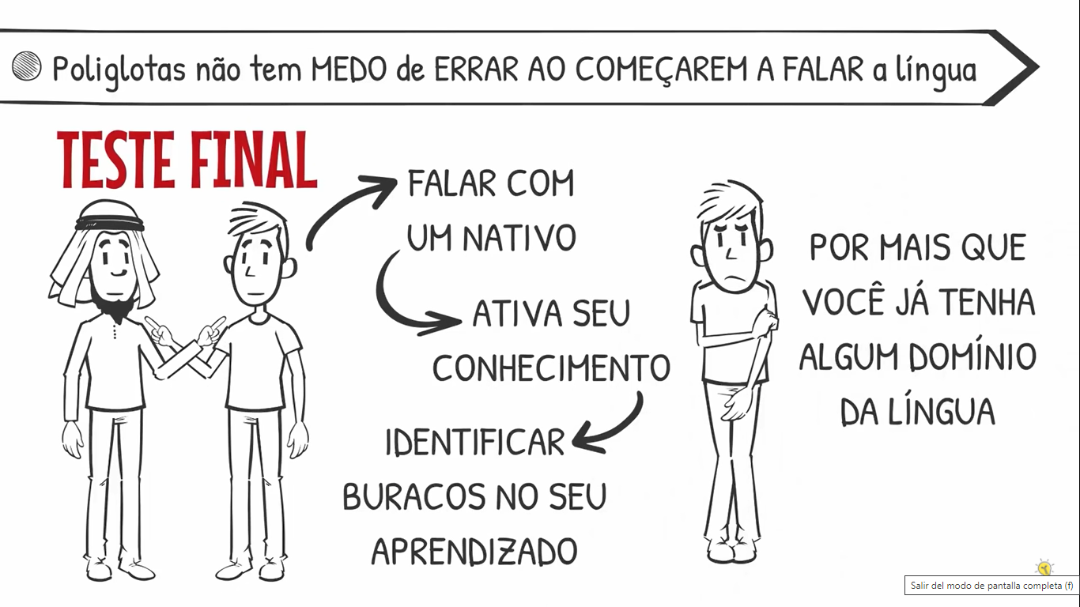
6

Slide 9
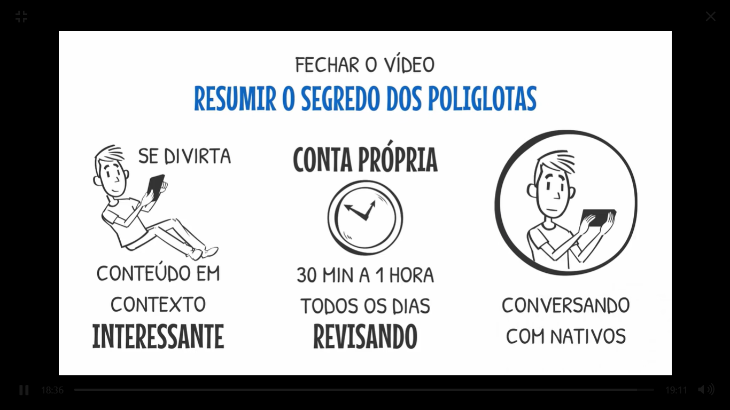

Slide 10
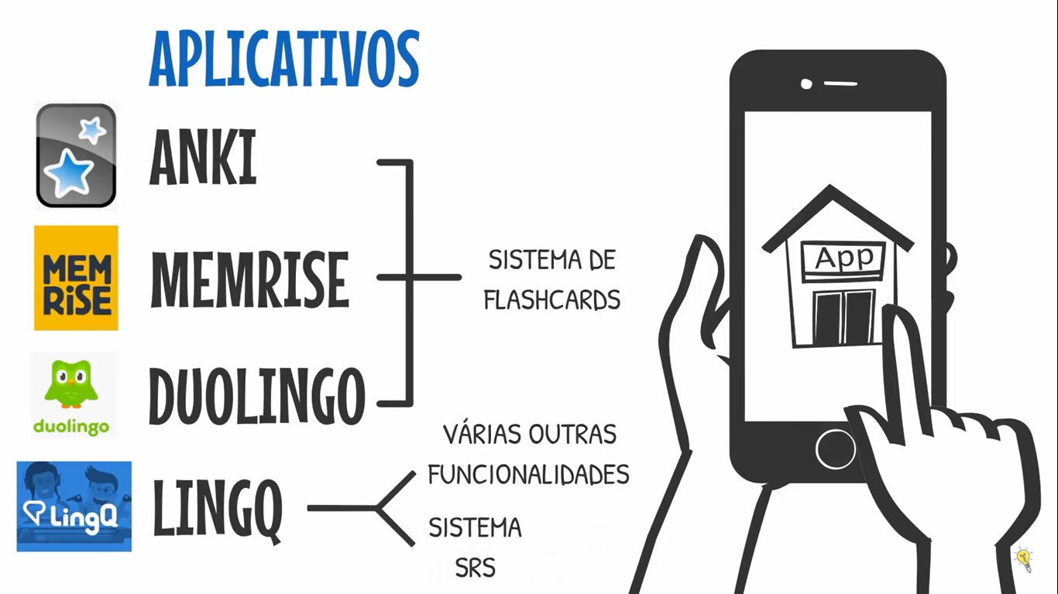

Slide 11
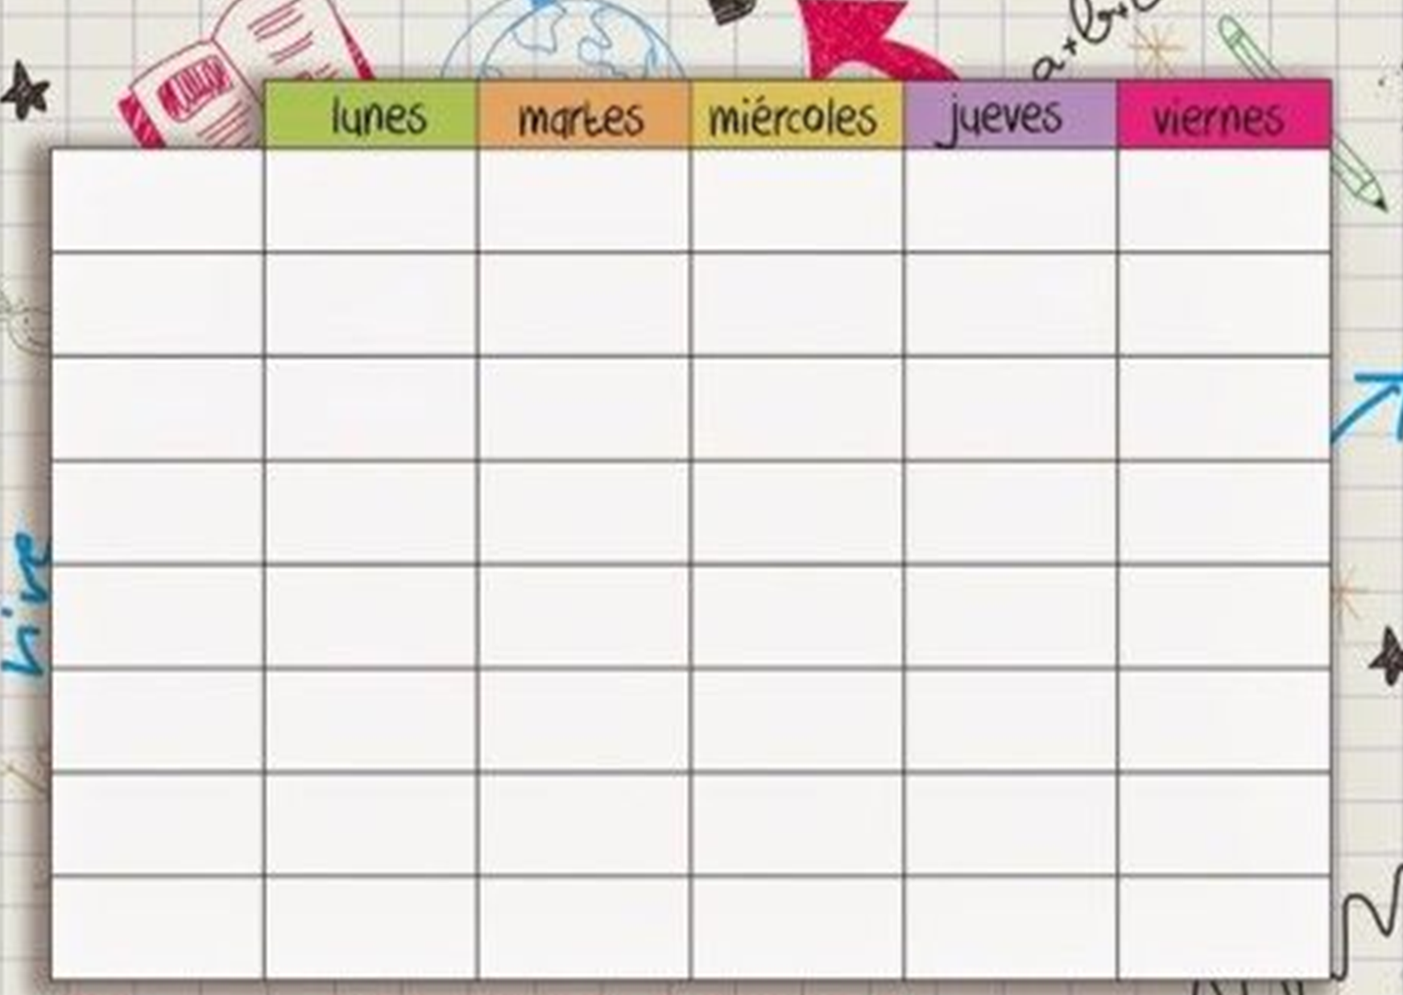
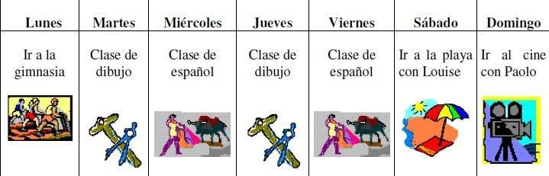

Slide 12
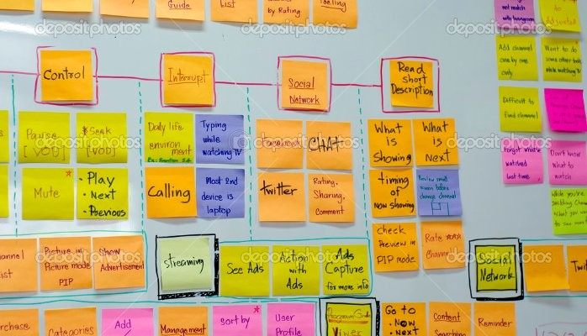

Slide 13

Clase Pasada

Slide 14
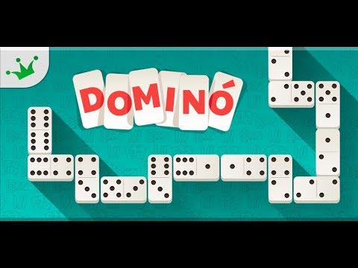

Slide 15
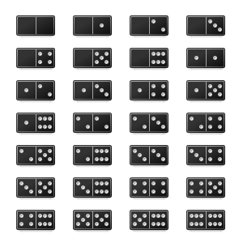

Slide 17
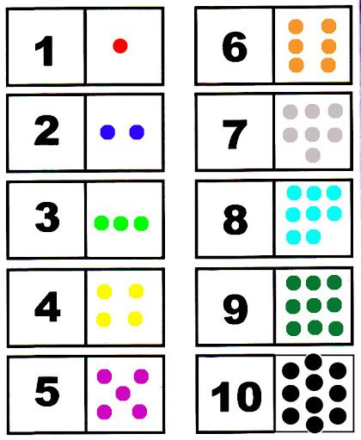
ROJO
NARANJA
AZUL OSCURO
GRIS
VERDE CLARO
TURQUESA
VERDE OSCURO
AMARILLO
MORADO
NEGRO

Slide 18
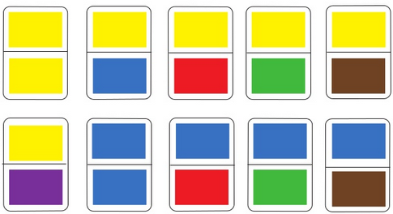

Slide 19
NEGRO
VERDE CLARO
VERDE OSCURO
ROJO
AMARILLO
AZUL OSCURO
GRIS
MORADO
TURQUESA
NARANJA

Slide 20
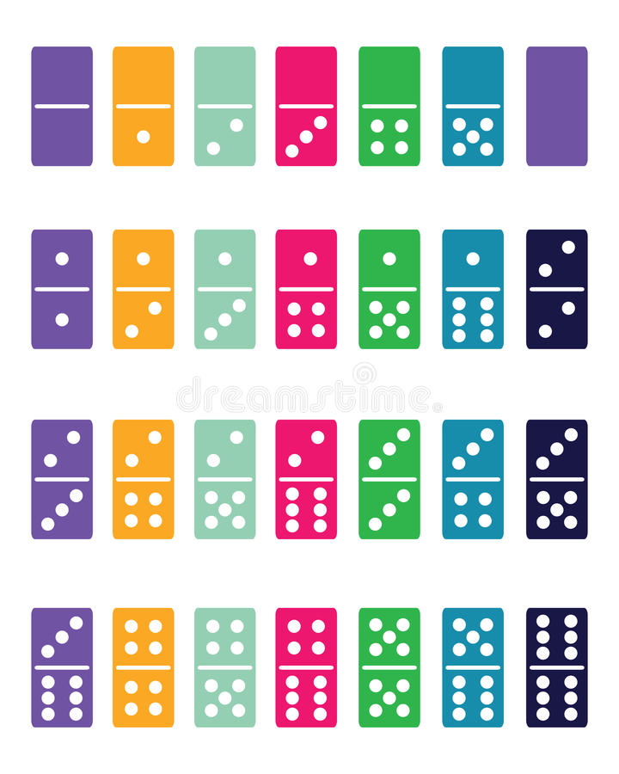
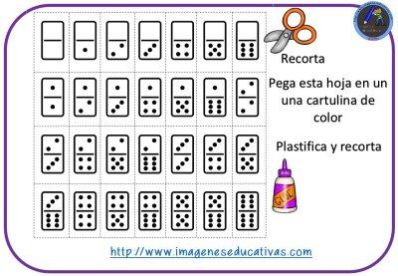

Slide 21
????
https://happylearning.tv/cancion-de-los-5-sentidos/

Slide 22

Los 5 sentidos
(karaoke)

Slide 23
????
https://happylearning.tv/cancion-la-tierra-sin-contaminacion/

Slide 24
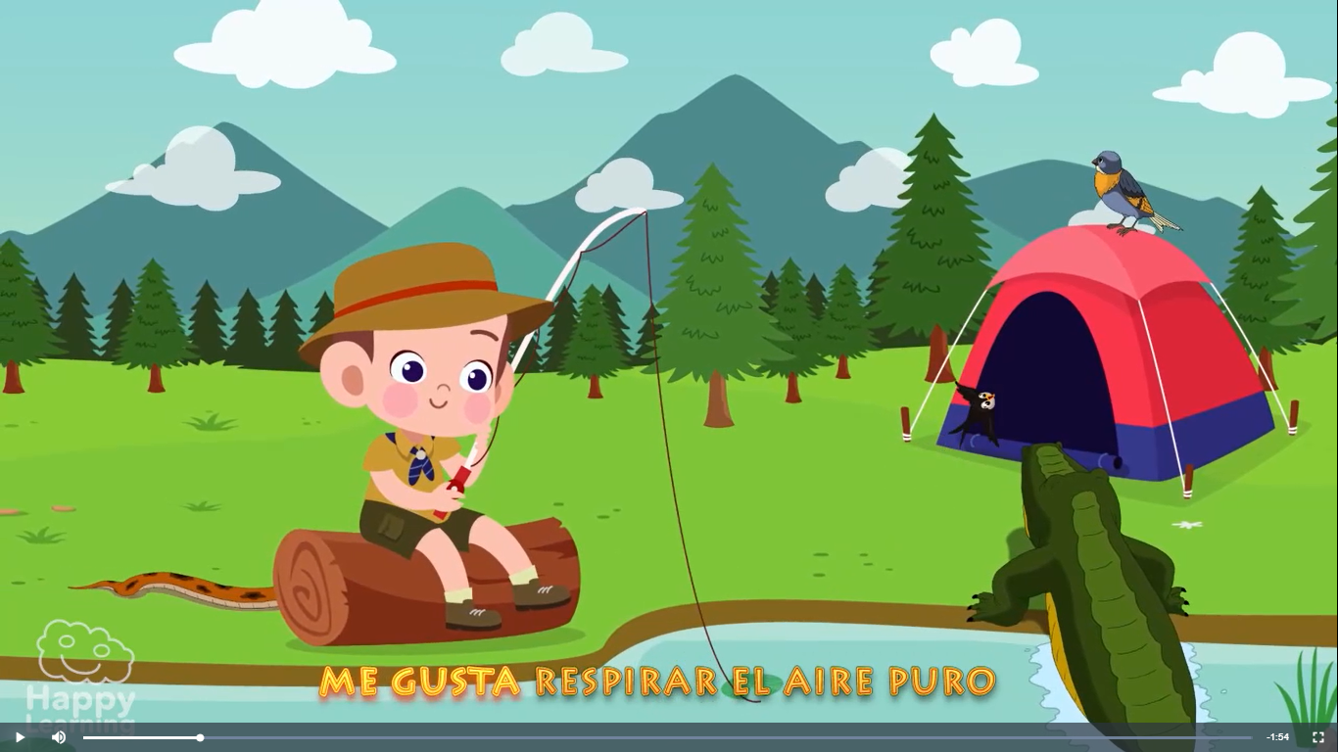
LA TIERRA SIN CONTAMINACIÓN

Slide 25
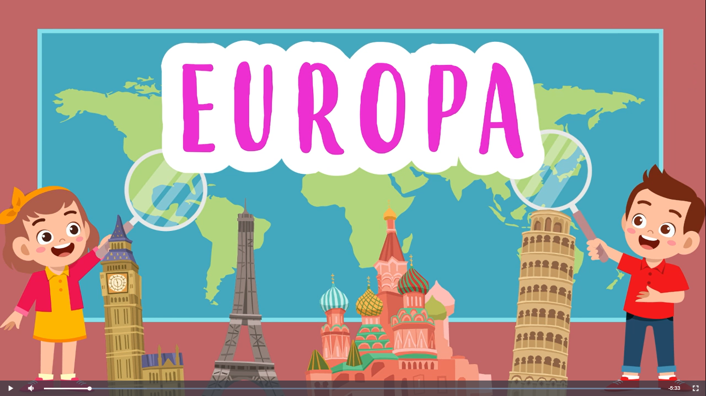
https://happylearning.tv/europa/

Slide 26
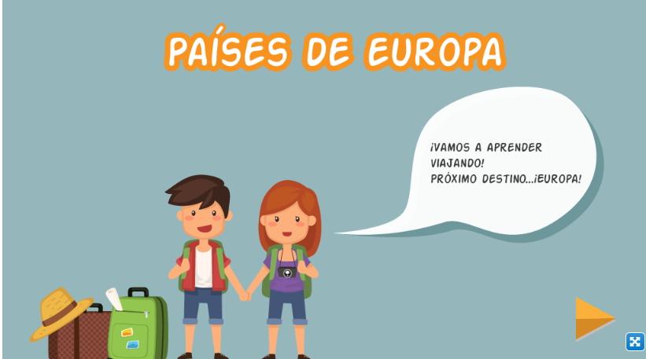
https://happylearning.tv/puzzle-paises-europa/

Slide 27
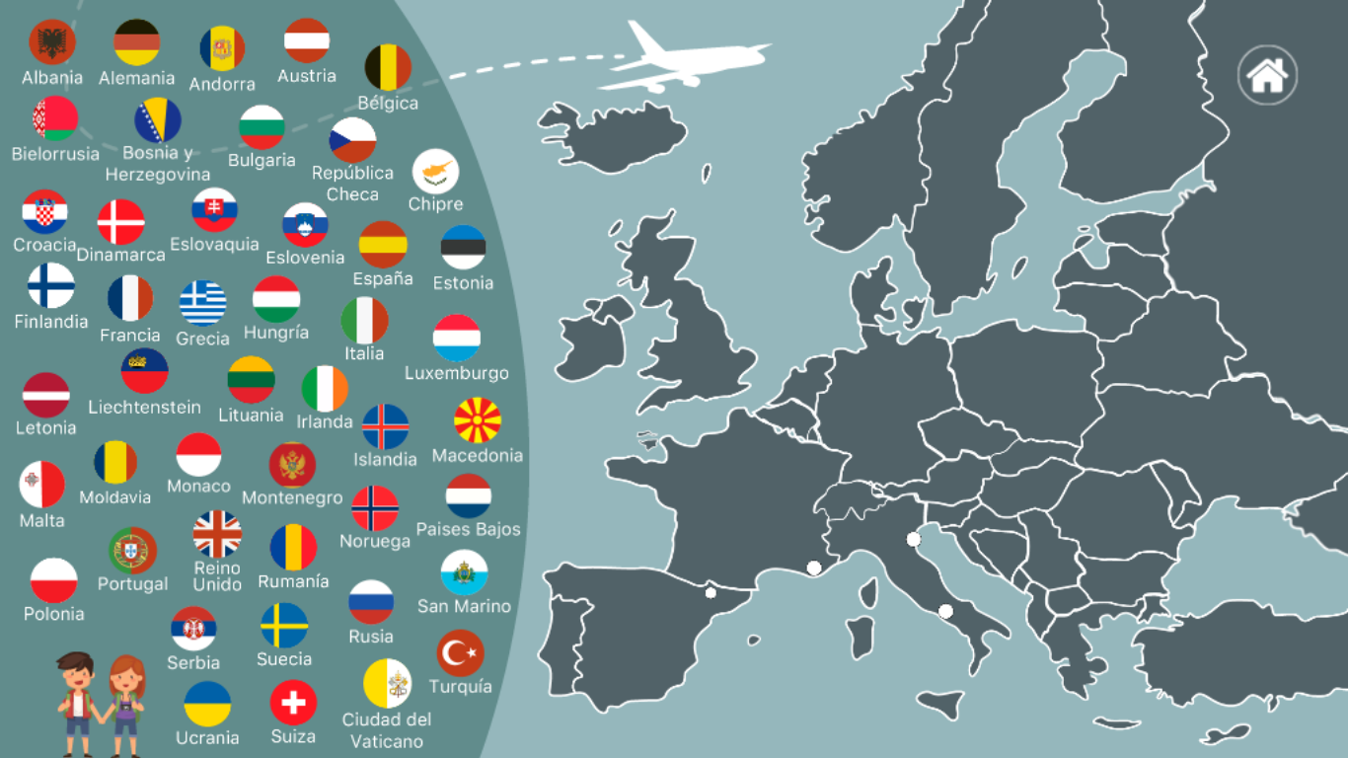

Slide 28

Los Animales Más Inteligentes
https://happylearning.tv/top-5-los-animales-mas-inteligentes/

Slide 29
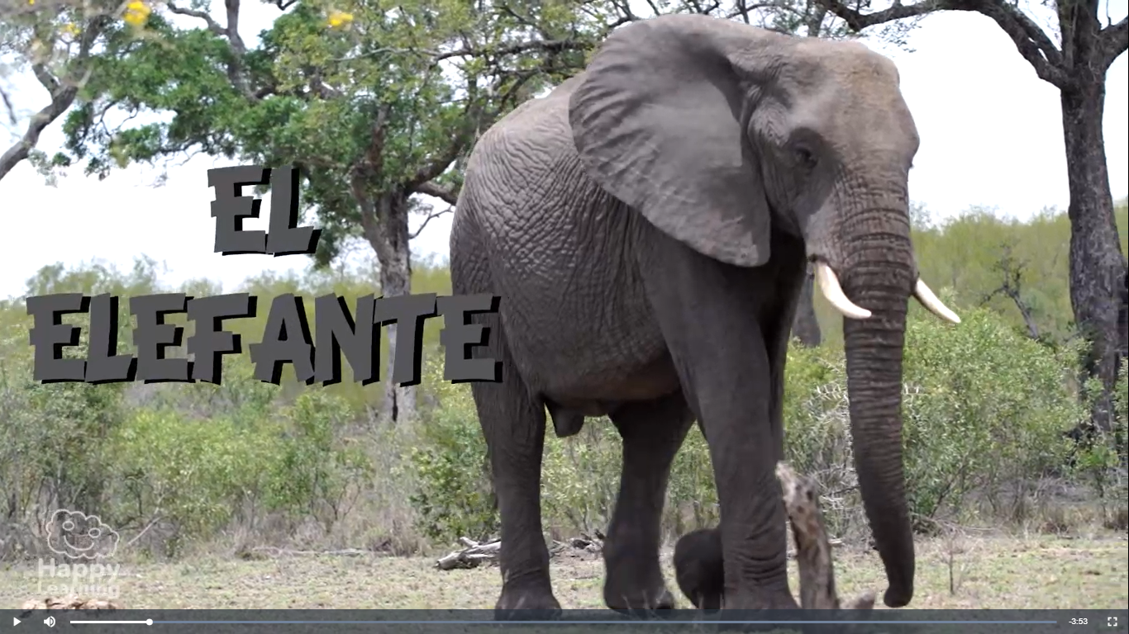
https://happylearning.tv/el-elefante/

Slide 30
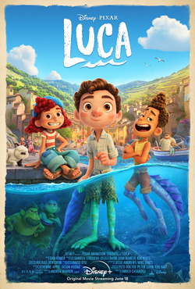

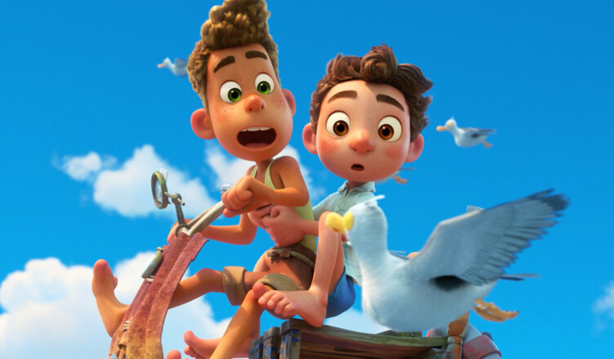
https://youtu.be/TCqkqv3OnDE

